Slide 1
DAS MODEL
Ania Podstawczyńska
Maciek Rudziński
Mikołaj Pułaski
Piotrek Wlazło

Slide 2
Basisinformationen
„Das Model” ist ein Lied der Band Kraftwerk. Das Lied ist 3:39 Minuten lang. Das Stück hatte 1978 Premiere auf dem Album Die Mensch-Maschine. Es gab auch eine englische Version des Liedes, die weltweit unter dem Titel "The Model" veröffentlicht wurde.

Slide 3
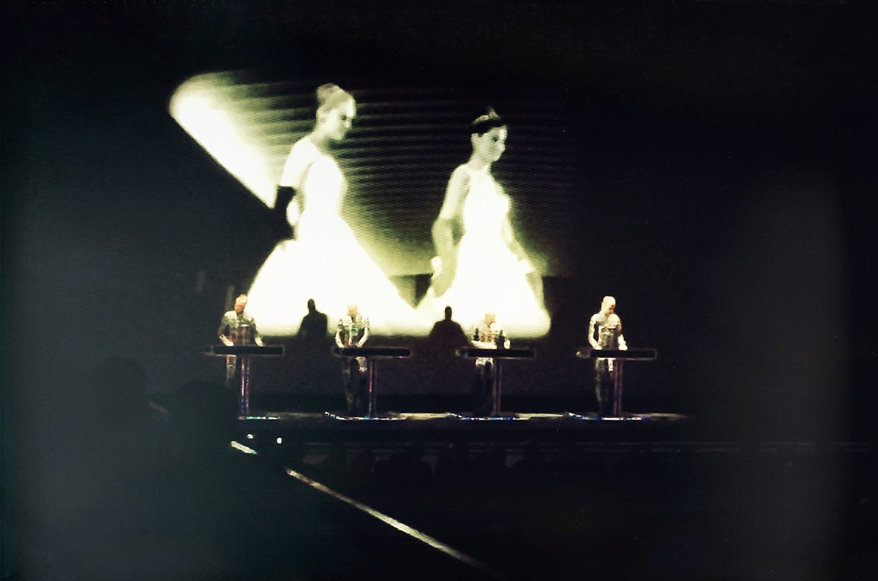

Slide 4
Andere Versionen
Viele weitere Versionen dieses Songs wurden erstellt. Am beliebtesten ist eine 1997 erschienene Coverversion der Band Rammstein. Die Single enthielt zwei weitere bisher unveröffentlichte Lieder („Kokain” und „Alter Mann”) und ein spezielles Computerspiel.

Slide 6
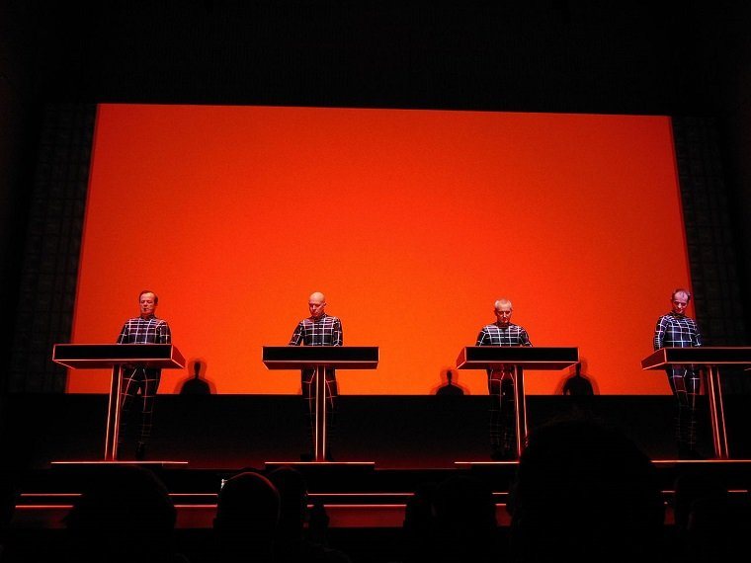
Innovation
„Das Model” ist eines der ersten Lieder, welches komplett auf elektronischen Instrumenten hergestellt wurde. Dies hat sich positiv auf die Entwicklung der elektronischen Musik ausgewirkt.

Slide 7
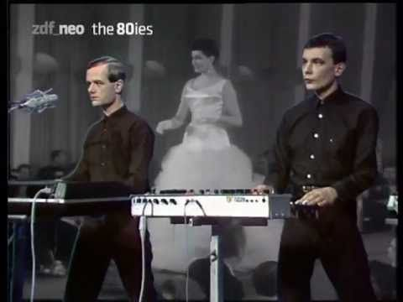

Slide 8
Songtexte
Übersetzung
Sie ist ein Modell und sie sieht gut aus,
ich nähme sie heut’ gerne mit zu mir nach Haus’.
Sie wirkt so kühl, an sie kommt niemand 'ran,
doch vor der Kamera da zeigt sie, was sie kann.
Sie trinkt in Nachtclubs immer Sekt (korrekt!)
und hat hier alle Männer abgecheckt.
Im Scheinwerferlicht ihr junges Lächeln strahlt.
Sie sieht gut aus und Schönheit wird bezahlt.
Sie stellt sich zur Schau für das Konsumprodukt
und wird von Millionen Augen angeguckt.
Ihr neues Titelbild ist einfach fabelhaft.
Ich muss sie wiedersehen, ich weiss, sie hat's geschafft.
Ona jest modelką i wygląda świetnie,
chętnie zabrałbym ją dziś ze sobą do domu.
Studzi zapały, nikt do niej nie podejdzie,
jednak przed kamerą pokazuje, co umie. W nocnych klubach pije zawsze szampana (prawidłowo)
i oceniła tu wszystkich mężczyzn.
W świetle reflektorów lśni jej młody uśmiech.
Wygląda świetnie, a piękno jest opłacane.
Wystawia się na pokaz dla towarów konsumpcyjnych
i jest oglądana przez miliony oczu.
Jej nowe zdjęcie na okładce jest po prostu bajeczne.
Muszę ją znów zobaczyć, wiem, że osiągnęła sukces.

Slide 9
DANKE

